Slide 1
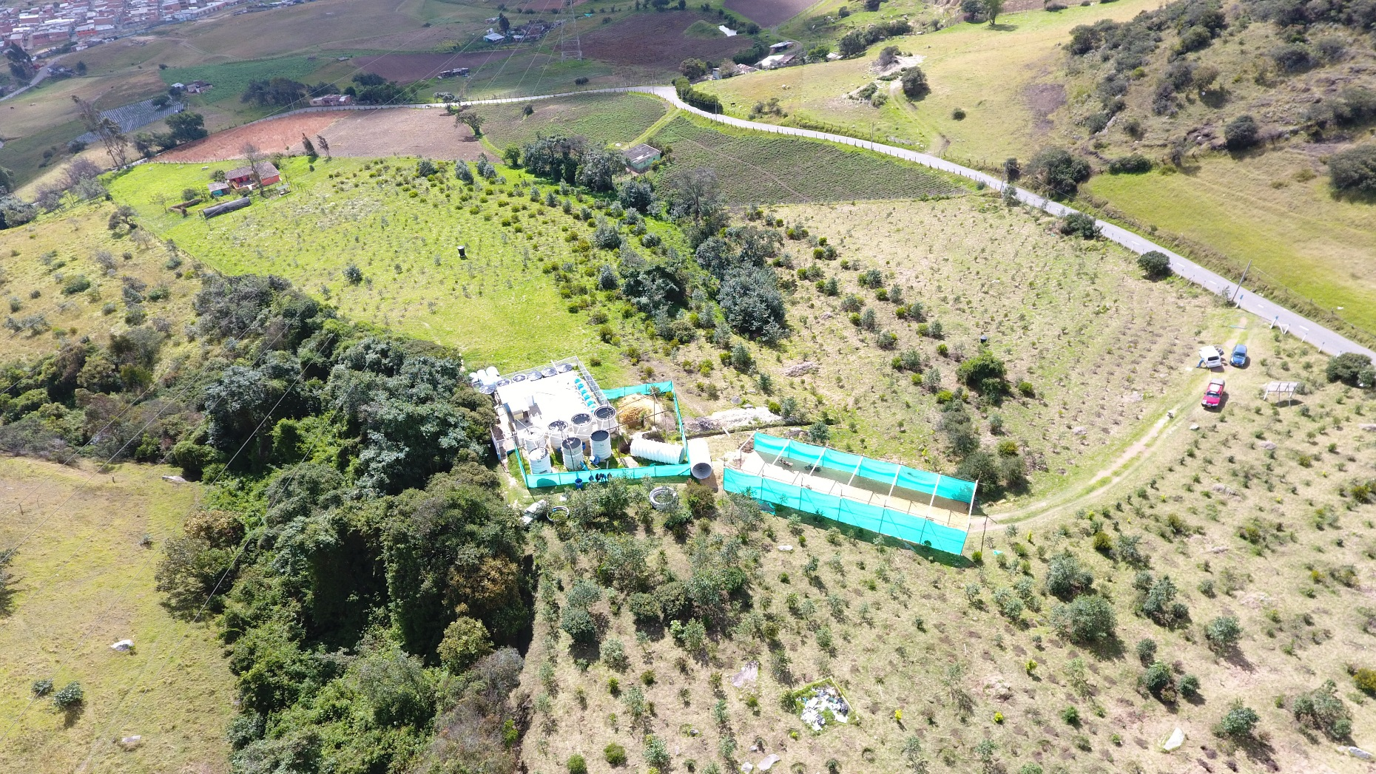

Slide 2

ASAMBLEA GENERAL ORDINARIA DE MANERA VIRTUAL DE LA ASOCIACION AUACACT 27 DICIEMBRE 2020

Slide 3

LA JUNTA DIRECTIVA DE LA ASOCIACIÓN AUACACT A TRAVES DE SU REPRESENTANTE LEGAL, SE PERMITE CONVOCAR A LA ASAMBLEA GENERAL ORDINARIA DE ASOCIADOS DEL ACUEDUCTO DE MANERA VIRTUAL, EN VIRTUD DE LO ESTABLECIDO EN LOS ARTICULOS 30 Y 31 DE LOS ESTATUTOS VIGENTES Y LO ESTABLECIDO EN LA LEY 222 DE 1995 ARTICULOS 19 AL 21 LOS CUALES VALIDAN LAS REUNIONES NO PRESENCIALES DE ASAMBLEAS O JUNTA DE SOCIOS.

Slide 4
Orden del Día
VERIFICACION DEL QUORUM
APROBACION DEL REGLAMENTO INTERNO DE LA ASAMBLEA.
ELECCION DE PRESIDENTE Y SECRETARIO DE ASAMBLEA
PRESENTACIÓN INFORME DE GESTIÓN AÑO 2019 Y OBRAS DE INVERSION POR EL REPRESENTANTE LEGAL
PRESENTACION DE LA CONTADORA DE LOS RESULTADOS FINANCIEROS Y CONTABLES DEL 01 DE ENERO AL 31 DE DICIEMBRE DEL AÑO 2019 Y APROBACIÓN DEL MISMO.
INFORME COMERCIAL Y AMBIENTAL POR PARTE DE LA DIRECTORA COMERCIAL
7. Presentacion oficial revisor fiscal electo de la asociación
8. LECTURA Y APROBACION DE ACTA DE ASAMBLEA DEL DIA
9. CLAUSURA Y AGRADECIMIENTOS

Slide 5
NOTA ACLARATORIA: SE ACLARA QUE POR MOTIVOS DE LA DECLARATORIA DE EMERGENCIA SANITARIA POR COVID 19 Y QUE AÚN NO ESTAN PERMITIDAS LAS REUNIONES DE MANERA PRESENCIAL SE IMPLEMENTÓ LA MODALIDAD DE REUNION DE ASAMBLEA VIRTUAL LA CUAL ES VÁLIDADA POR LA CAMARA Y COMERCIO Y LA LEY 222 DE 1995 ARTICULOS 19 AL 21, DADA LA URGENCIA DE NOMBRARMIENTO DE NUEVO REVISOR FISCAL DE LA ASOCIACION.

Slide 6
1. Primer punto Orden del día: Verificación Quorum
REQUISITO PRIMORDIAL PARA PARTICIPAR DE LA ASAMBLEA VIRTUAL: Ser suscriptor del Acueducto, estar a paz y salvo con el pago de la factura de acueducto.
Por normas legales estatutarias, todo asociado deberá realizar PRESENTACIÓN que lo acredite como suscriptor, REGISTRARSE EN LA PLANILLA DE ASISTENCIA DISPUESTA EN LAS CABINAS TELEFONICAS Y LUGARES CONCERTADOS EN CASO QUE NO PUEDA HACER CONEXIÓN VIRTUAL.

Slide 7
2. SEGUNDO punto Orden del día: APROBACION DEL REGLAMENTO INTERNO DE LA ASAMBLEA
Se llama a un comportamiento respetuoso
Escuchar de manera activa cada punto del orden
Respeto de la privacidad de los participantes
PROHIBIDO LA interrupción en cada presentación
Preguntas al final de cada presentación y por un máximo de 5 minutos

Slide 8
3. tercer punto Orden del día: elección de presidente y secretario de asamblea
Elección presidente: arcesio zuñiga
Elección secretario: Katherine triana

Slide 9
4. PRESENTACIÓN INFORME DE GESTIÓN AÑO 2019 Y OBRAS DE INVERSION POR EL REPRESENTANTE LEGAL
Se presentan las obras y proyectos tanto económicos, tecnológicos, de información, talento humano y de infraestructura, entro otros que se necesitaron en el periodo “2020“ con excedentes del dinero del año 2019, sobre los cuales se cimenta la creación y puesta en marcha de la empresa.

Slide 10
PROGRAMAS Y PROYECTOS | PARTIDA PRESUPUESTARIA | EJECUCION A LA FECHA | PAGADO | % DE AVANCE EJECUTADO
Macromedidor 6" para medición de agua potable | $ 2.705.703 | 100 | TOTAL | 100
Optimización del area del tanque de almacenamiento de agua para adecuación como bodega de materiales | $ 5.130.360 | 100 | TOTAL | 100
Impermeabilización de terraza de oficinas de laboratorio de la planta de tratamiento | $ 2.700.000 | 100 | TOTAL | 100
Obra de construcción de acabados en contorno del tanque de secado de lodos de la planta de tratamiento | $ 4.740.000 | 100 | TOTAL | 100
Construcciones varias en el lecho de secado de la planta | $ 5.461.300 | 100 | TOTAL | 100
Obra de instalación de mangueras para punto nuevo de agua ceramicas el parque | $ 2.230.000 | 100 | TOTAL | 100
Cargue al SUI del tópico comercial y técnico | $ 2.800.000 | 100 | TOTAL | 100
Cargue al SUI del tópico financiero | $ 4.000.000 | 100 | TOTAL | 100
Instalación de redes de acueducto para fábricas de ladrillo | $ 525.000 | 100 | TOTAL | 100
Instalación de redes de 3 " y 4 " por la via pública a las industrias | $ 3.500.000 | 100 | TOTAL | 100
materiales, maquinaria para llevar a cabo y ejecutar las obras y construcciones durante el año 2020 | $ 35.669.362 | 100 | TOTAL | 100
TOTAL REINVERSION | $ 69.461.725

Slide 11
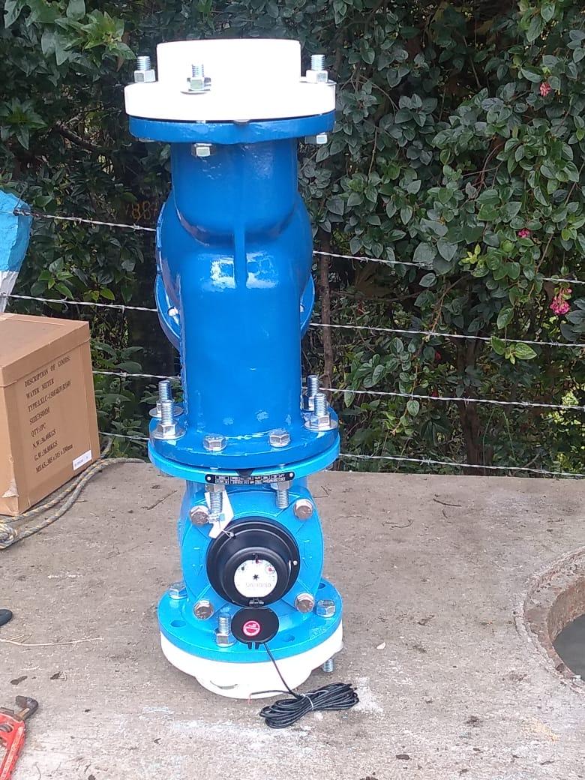
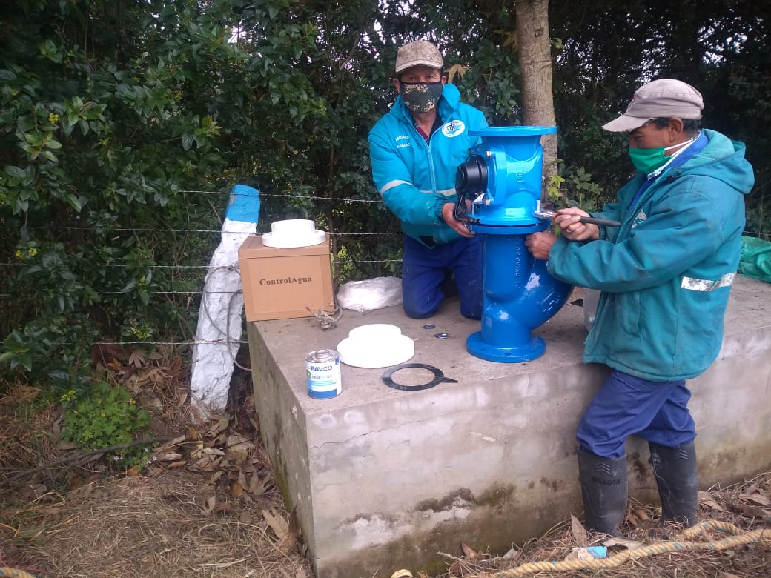
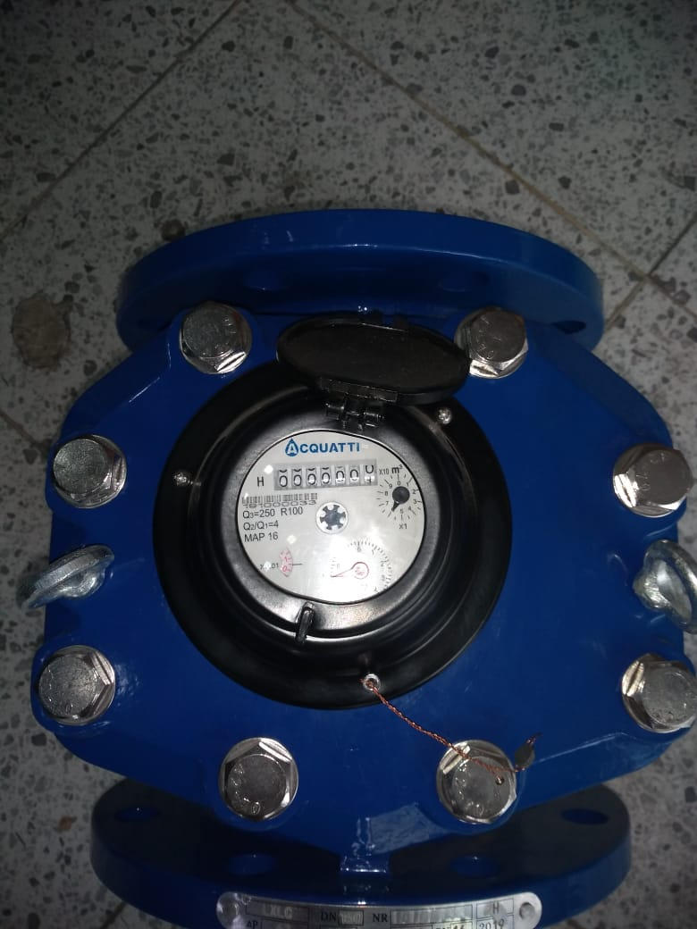
Instalacion macromedidor para control de perdidas en el sistema

Slide 12
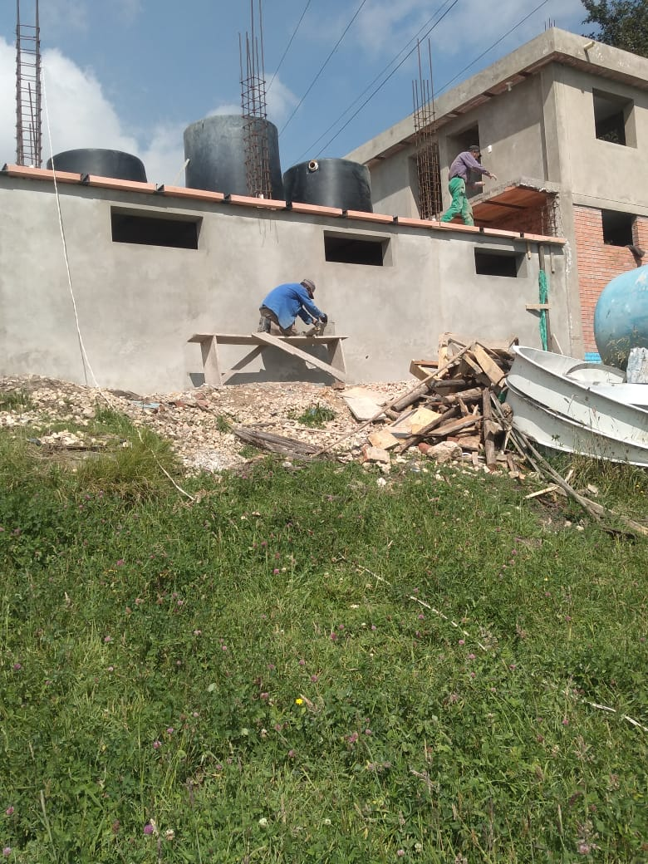
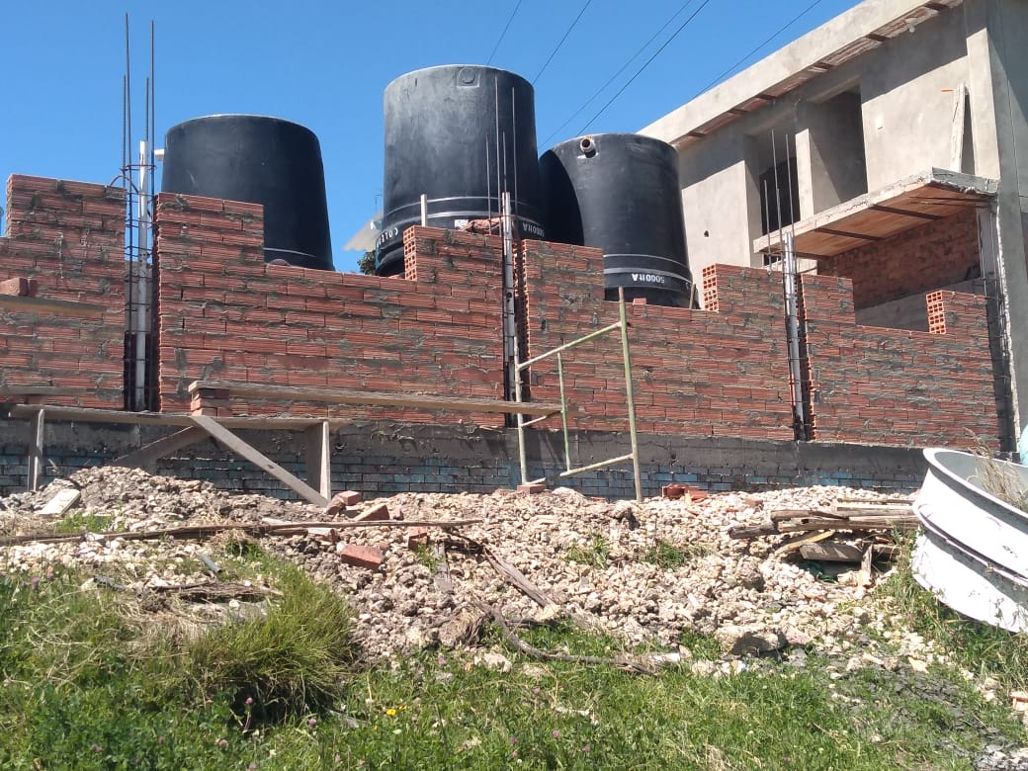
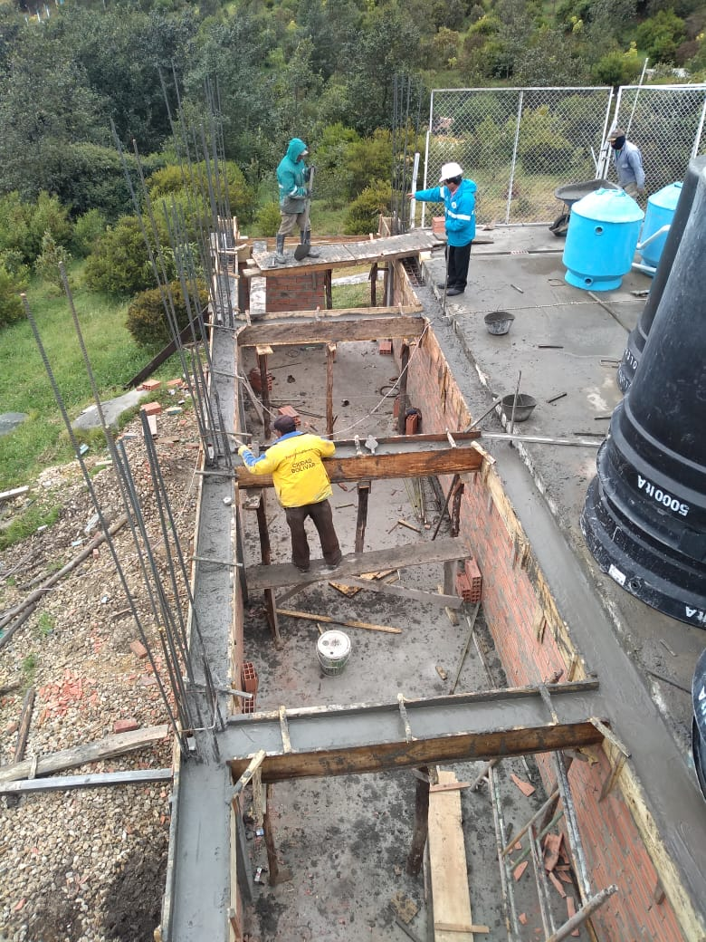
Optimización del área del tanque de almacenamiento de agua para adecuación como bodega de materiales

Slide 13
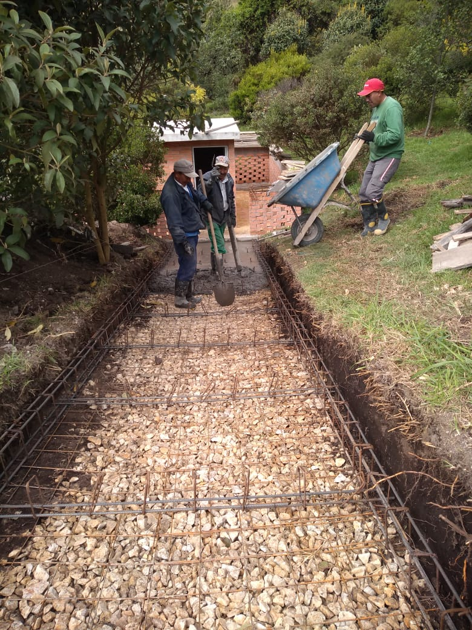
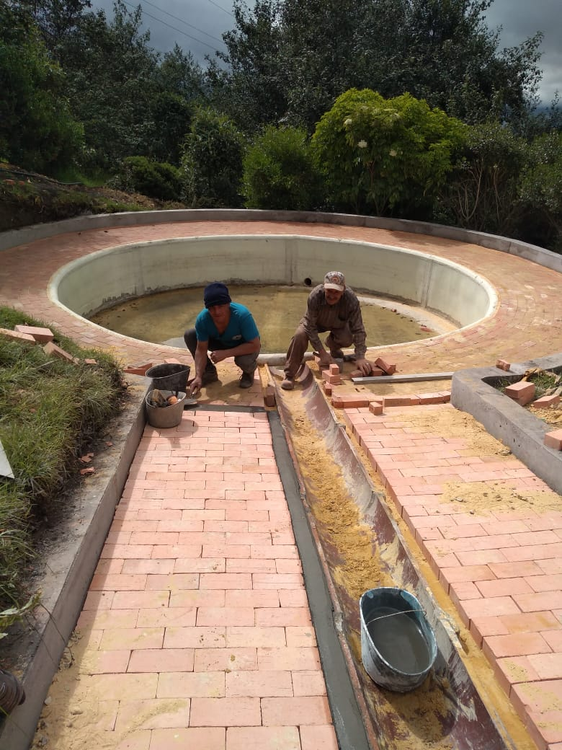
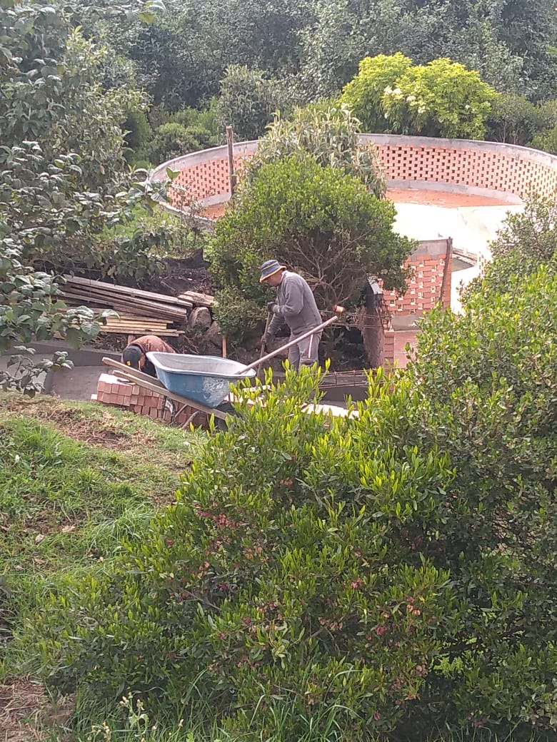
Obra de construcción de acabados en contorno del tanque de secado de lodos de la planta de tratamiento Y CONSTRUCCIONES VARIAS

Slide 14
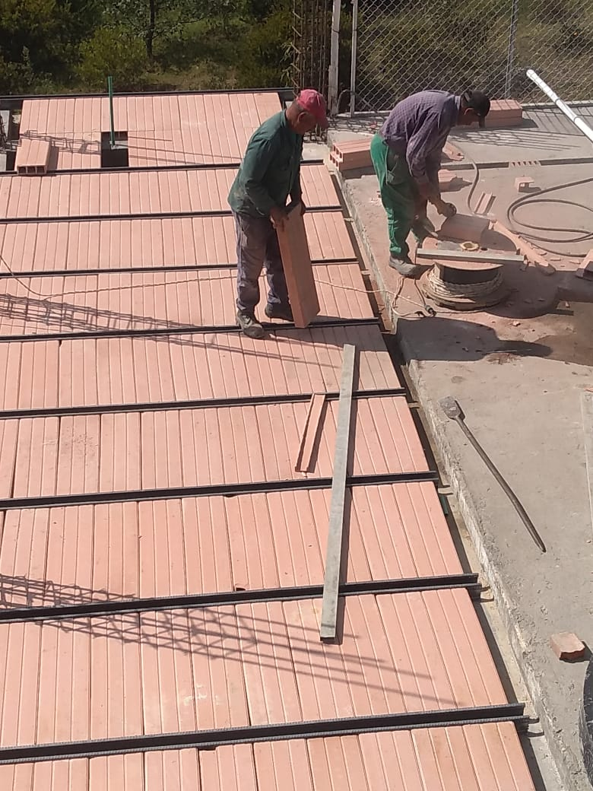
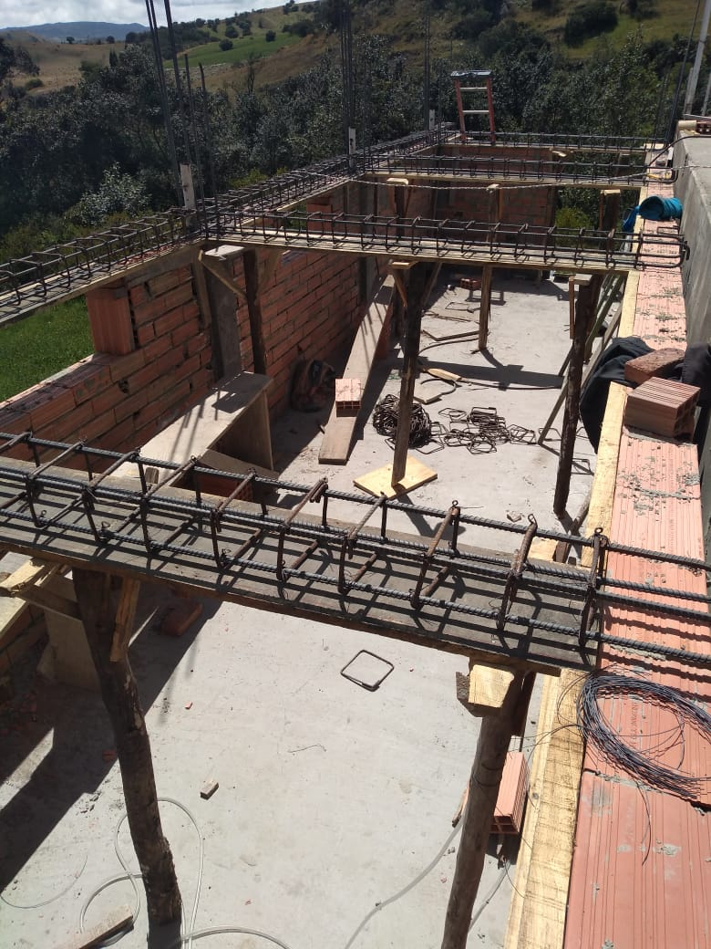

Slide 15
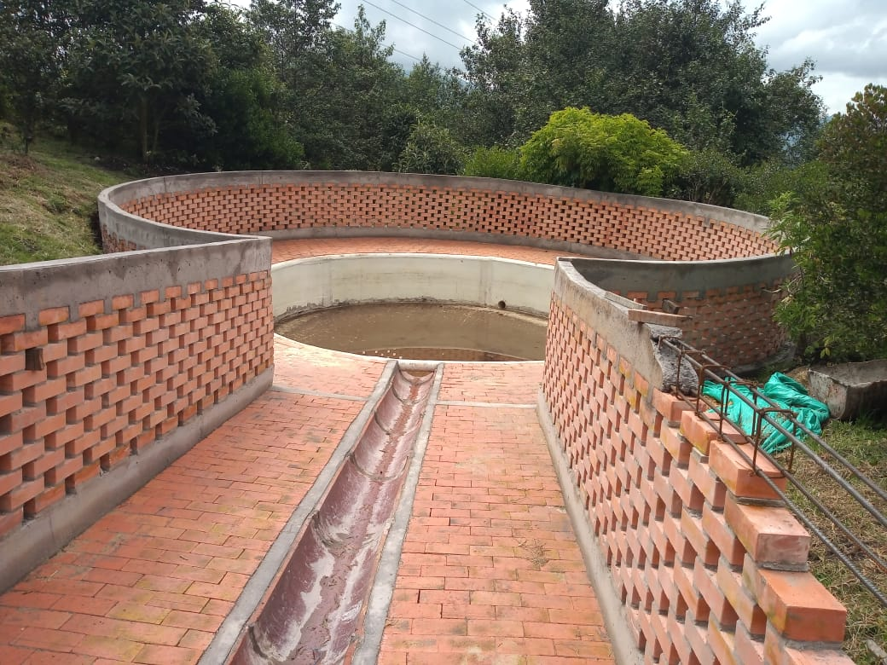
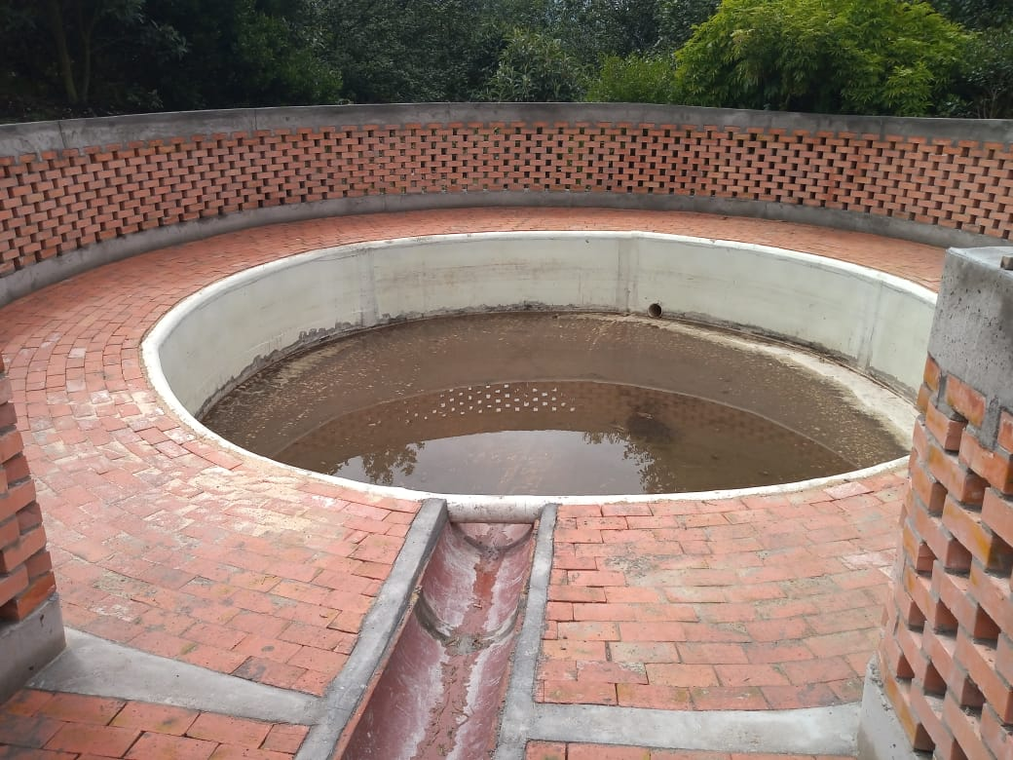

Slide 16
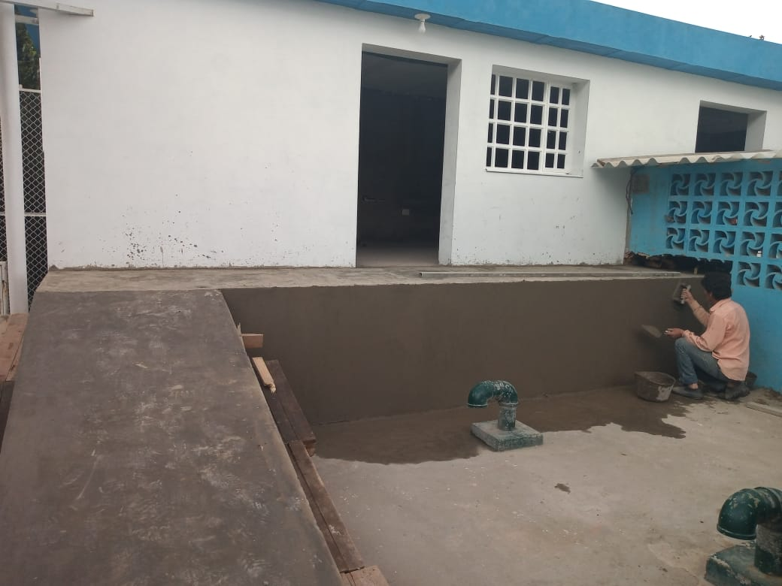

Slide 17
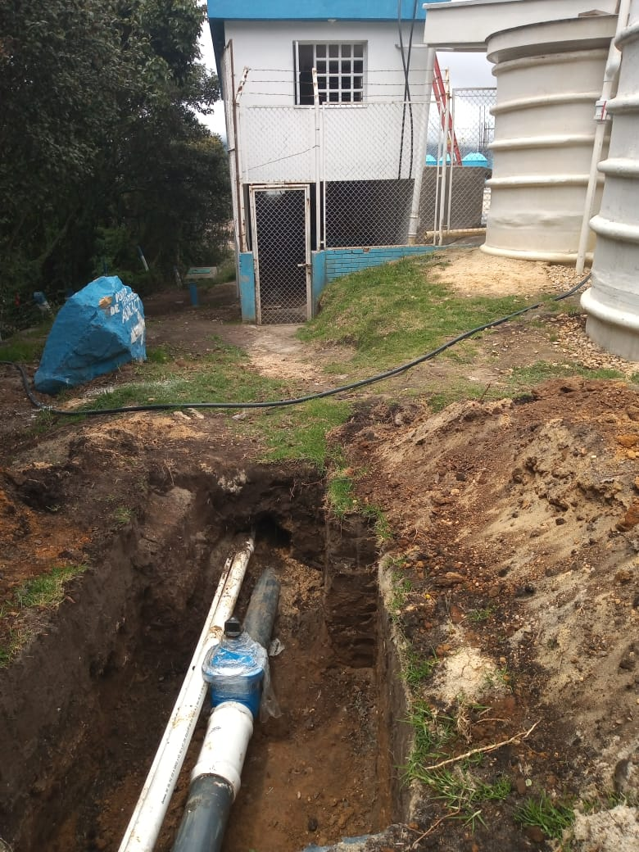
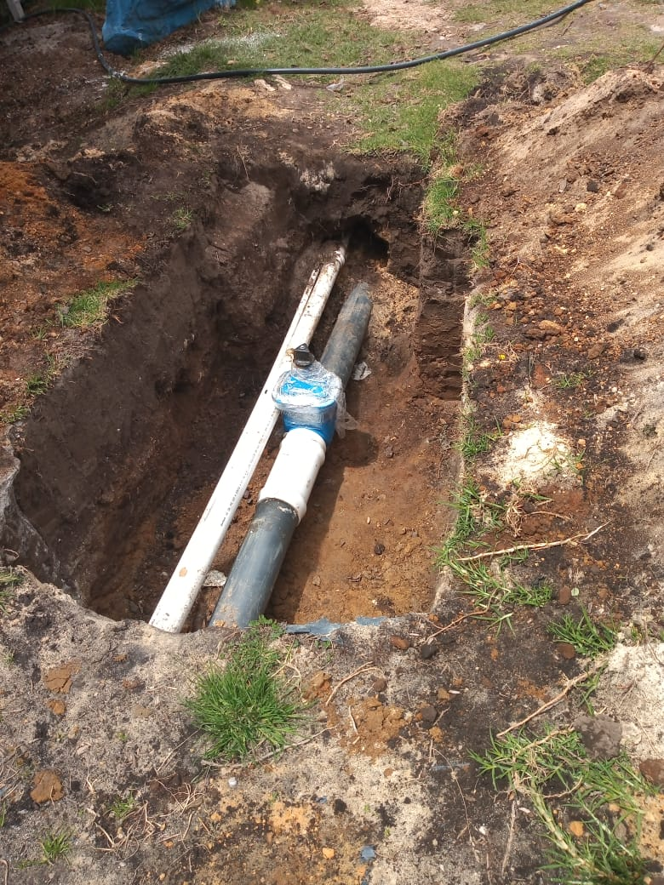
Válvula para regular el paso del agua del desarenador a la planta, para mantenimientos preventivos y evitar desperdicios

Slide 18
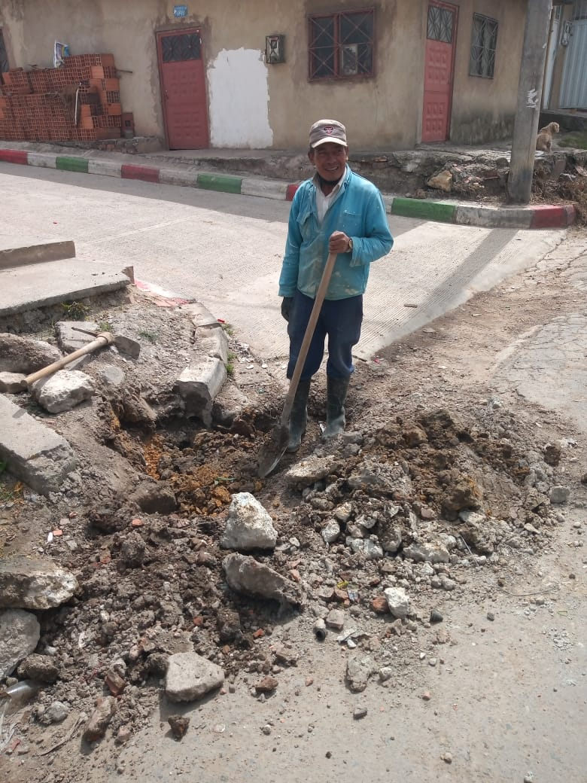
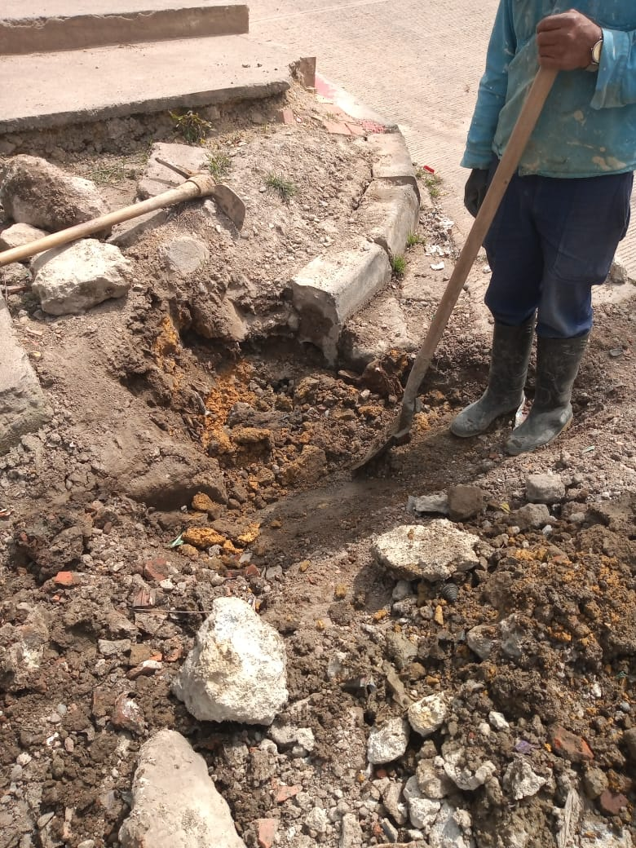
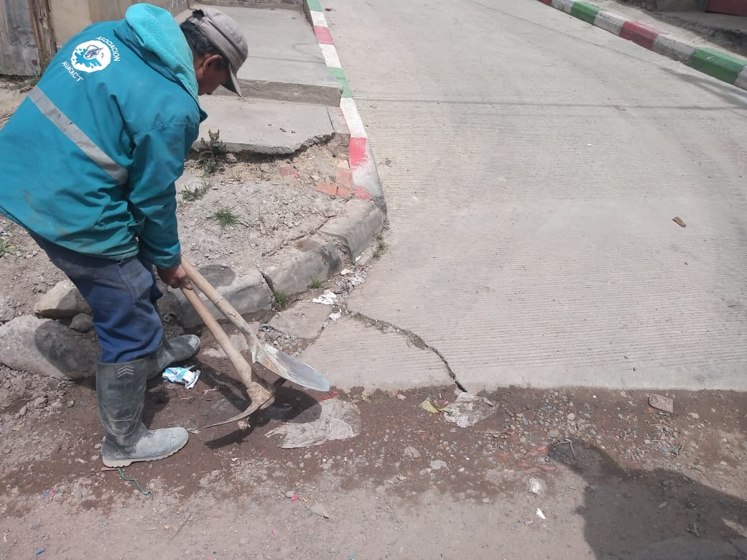
Obras de mantenimiento en la red, hallazgos de fugas y filtraciones

Slide 19
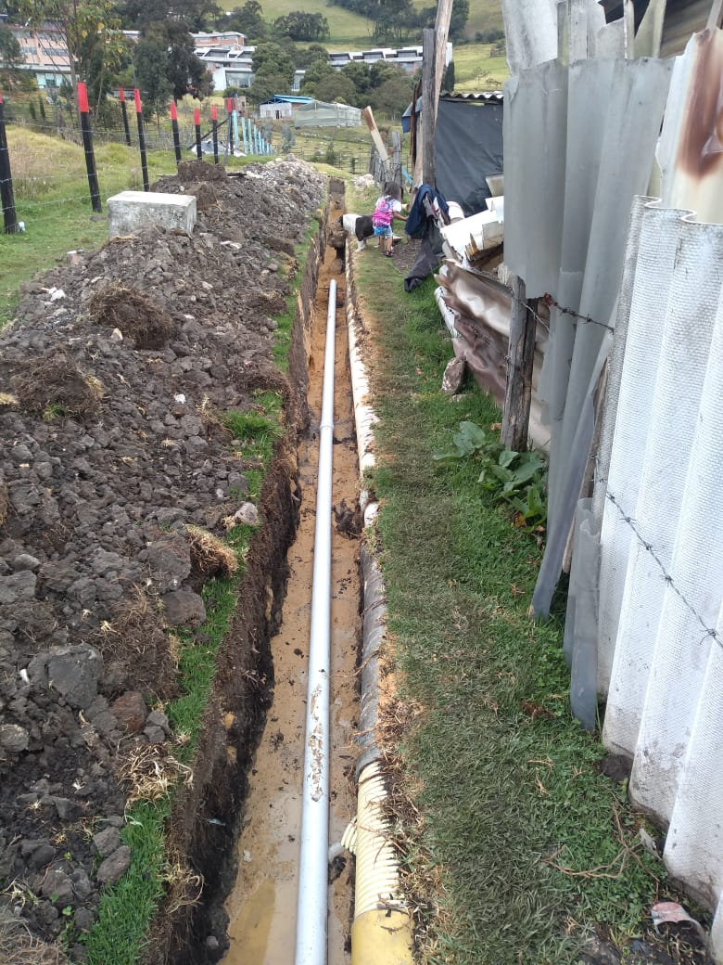
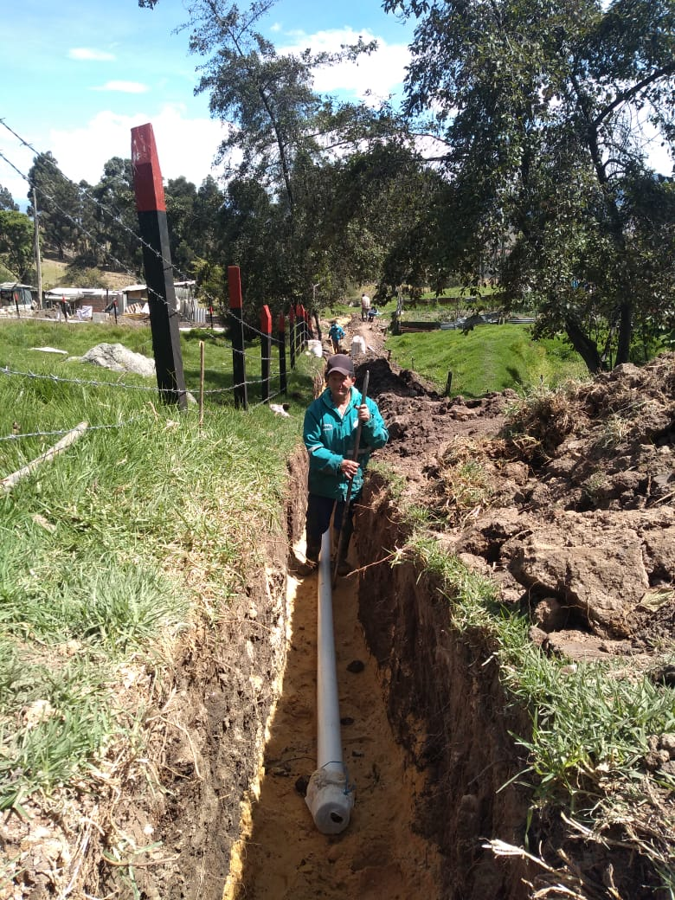
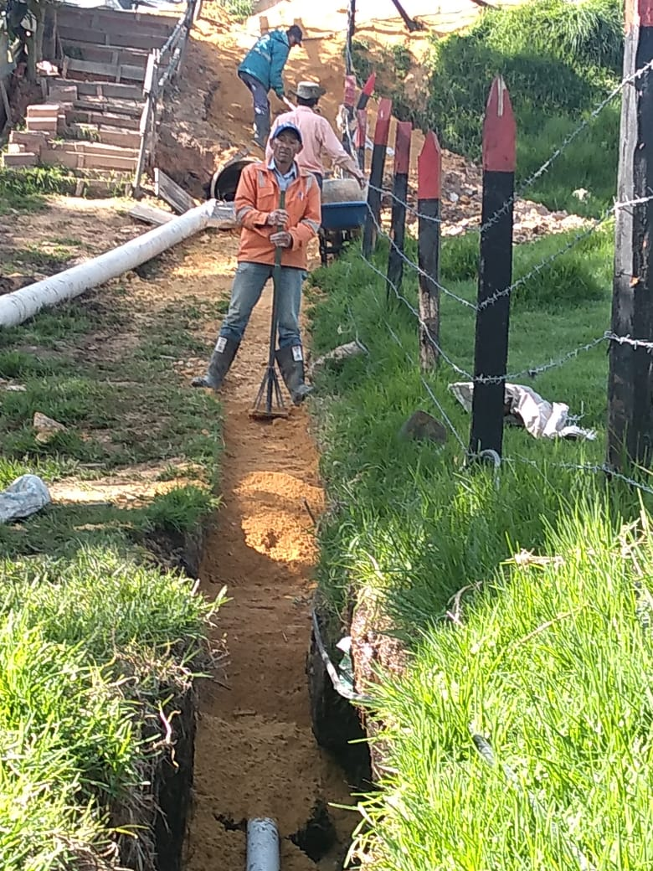
Instalación de redes de 3 " y 4 " por la via pública a las industrias

Slide 20
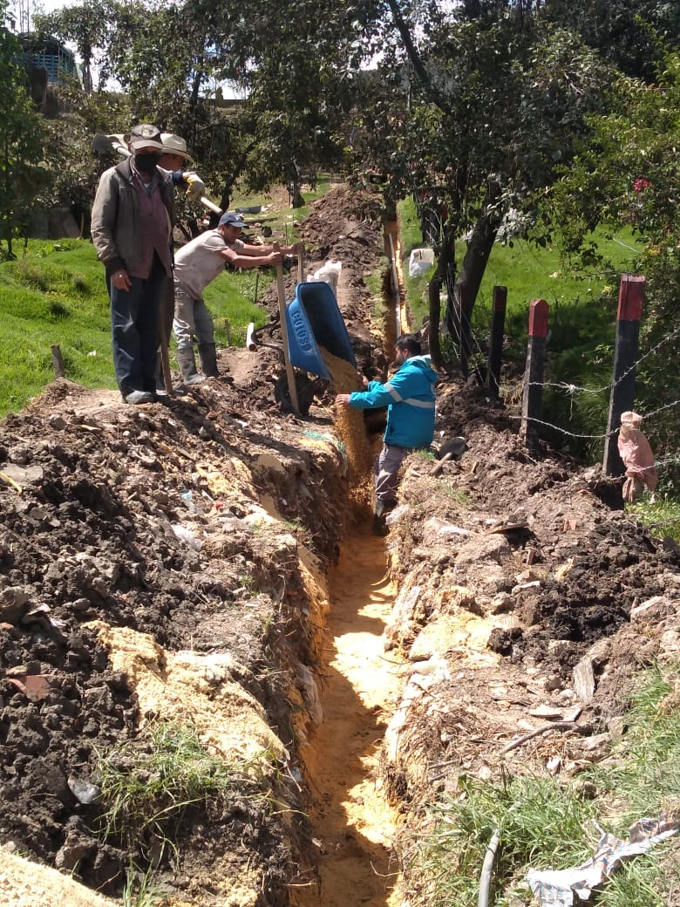
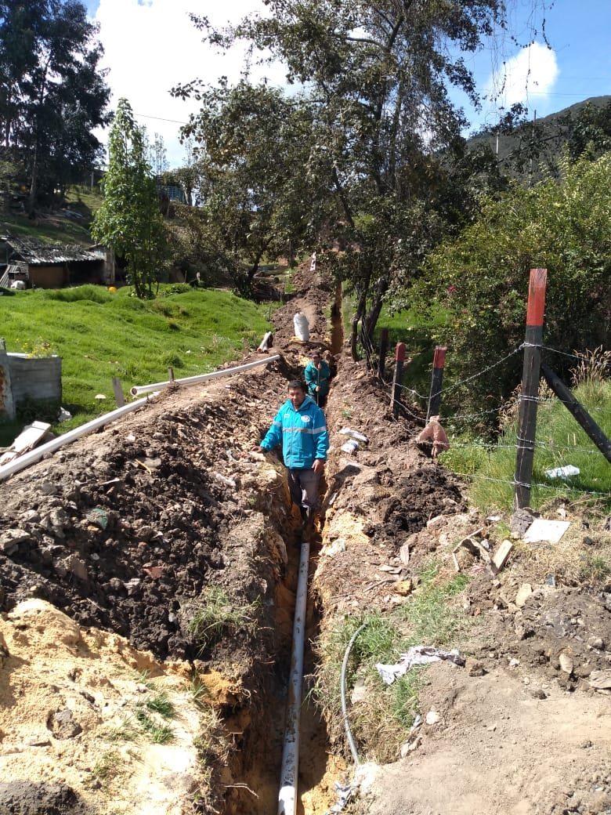

Slide 21
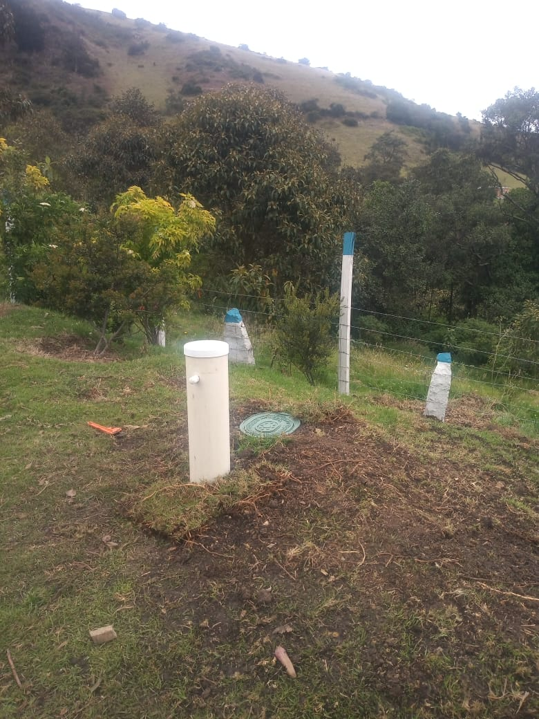
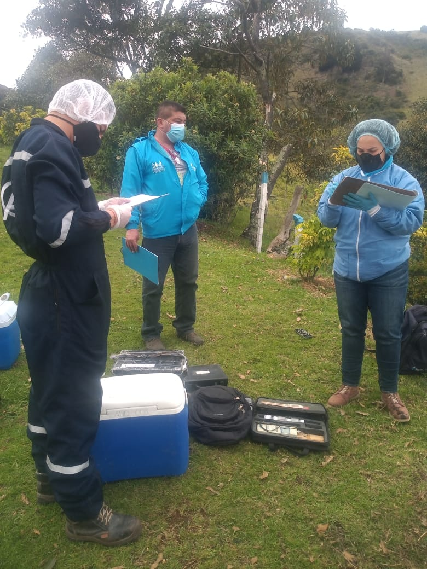
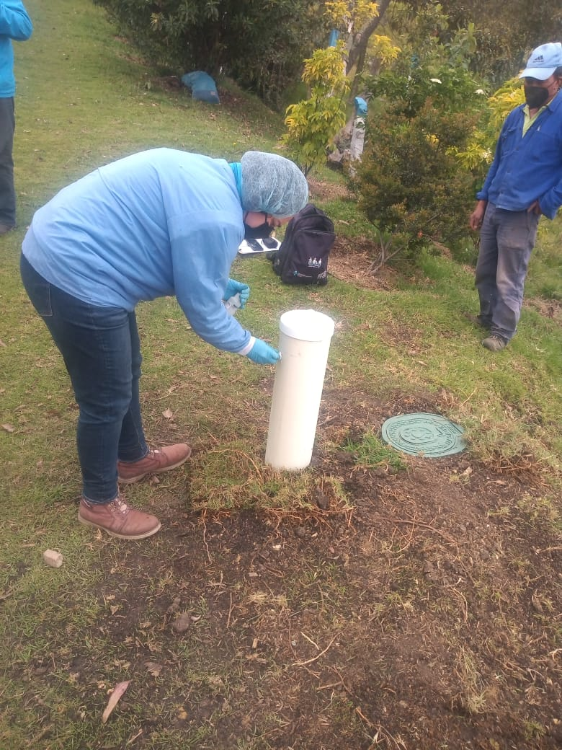
Concertacion nuevo punto de muestreo y contramuestras con laboratorio acreditado

Slide 22
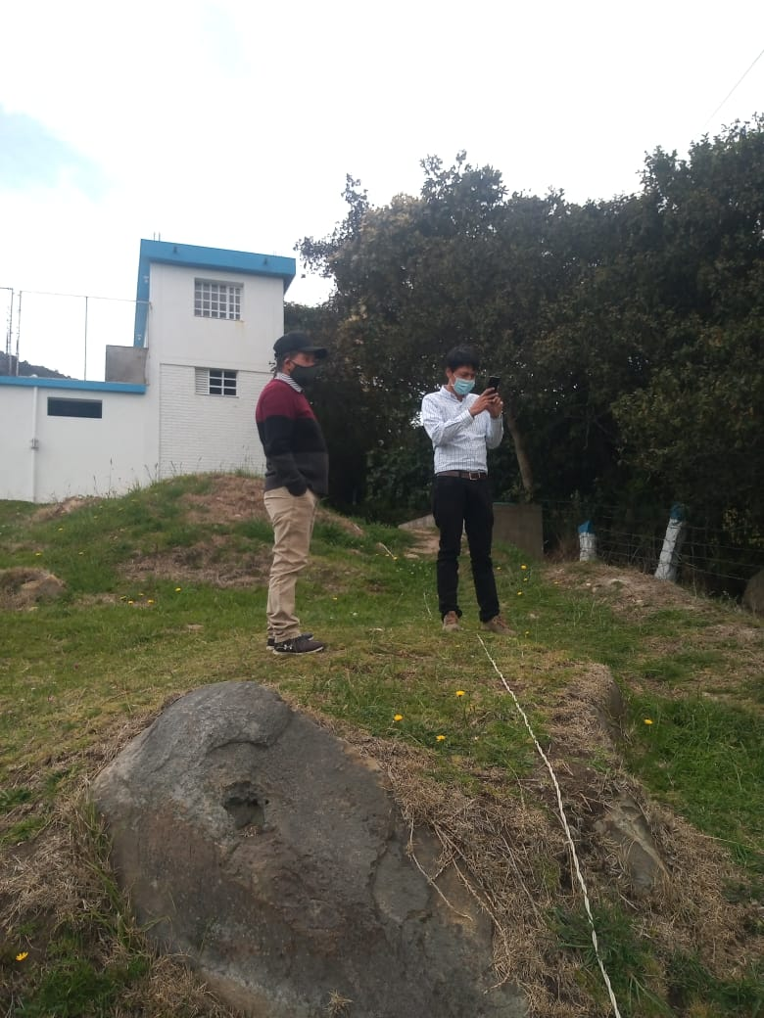
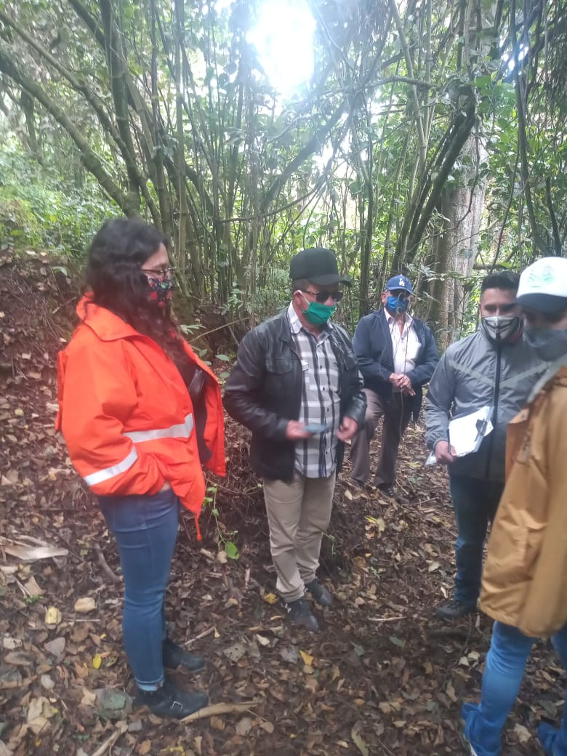
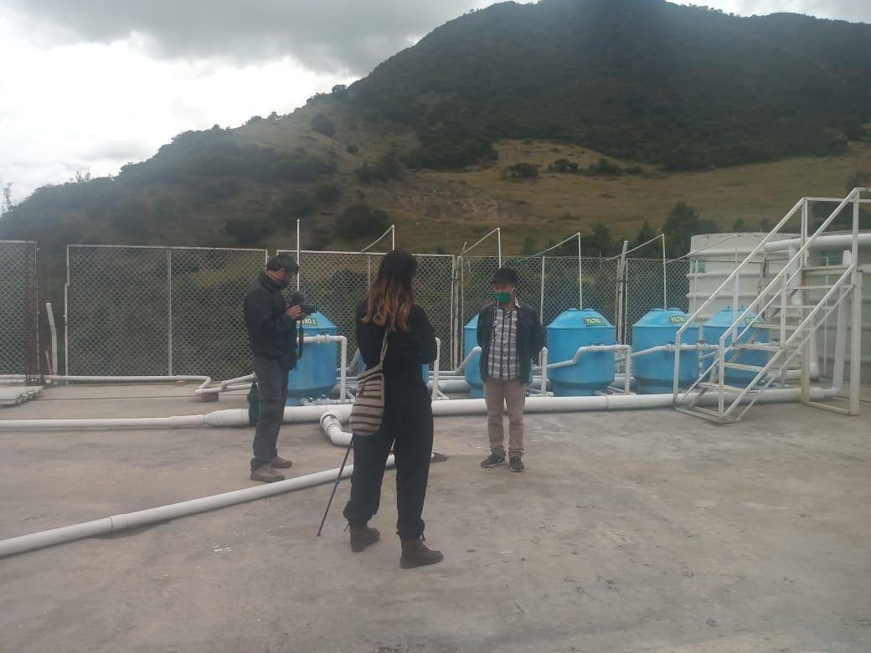
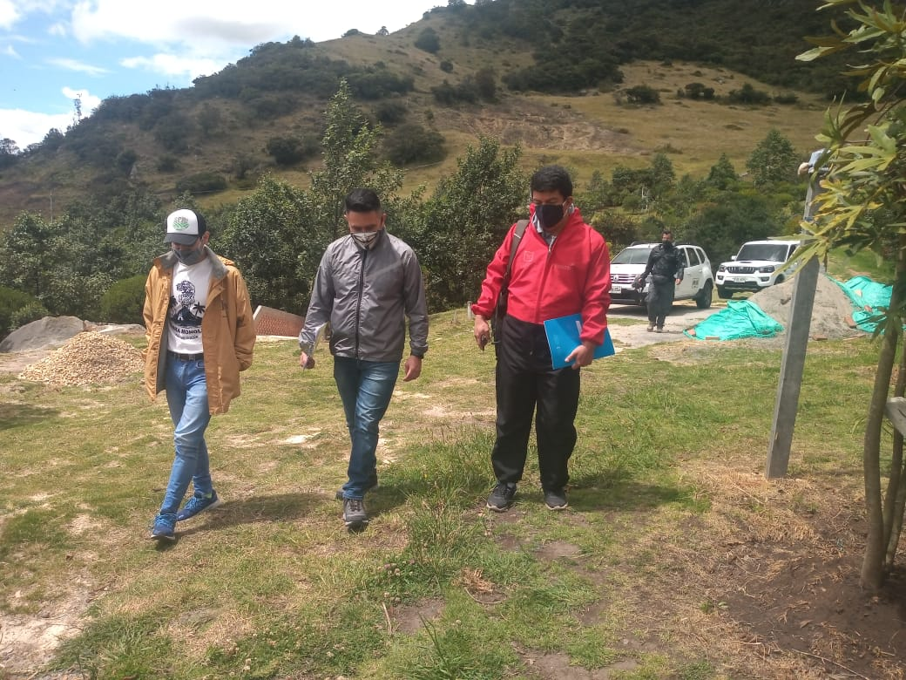
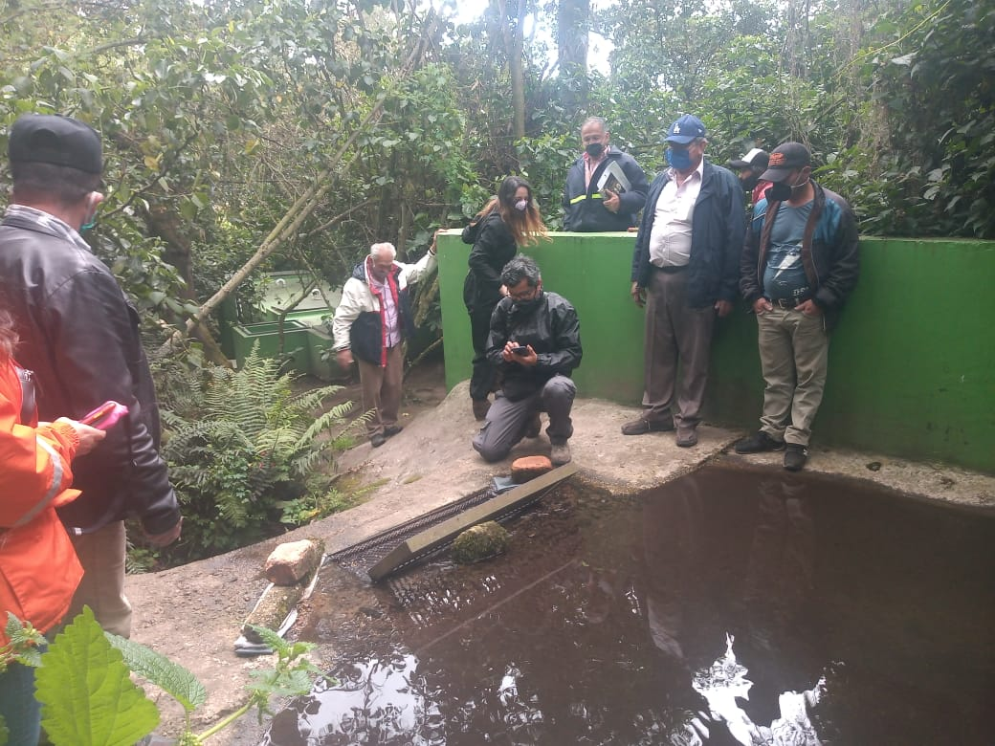
Trabajo continuo con entidades de control y vigilancia y profesionales expertos en el area de servicios publicos

Slide 23

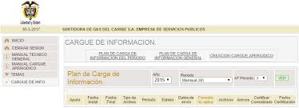

Cargue de información al sistema único de información – sui de la sspd de los tópicos técnico, comercial y financiero
El objetivo general de este sistema es buscar estandarizar requerimientos de información y aportar datos que permita a las entidades del Gobierno evaluar la prestación.
Las empresas prestadoras de servicios públicos domiciliarios deben hacer los reportes respectivos dentro del SUI y el NO reporte como inobservancia al régimen de los servicios públicos se considera un incumplimiento que puede ser objeto de sanción al prestador por parte de la Superservicios

Slide 24
5. QUINTO PUNTO DEL ORDEN DEL DIA PRESENTACION DE LA CONTADORA DE LOS RESULTADOS FINANCIEROS Y CONTABLES DEL 01 DE ENERO AL 31 DE DICIEMBRE DEL AÑO 2019 Y APROBACIÓN DEL MISMO.
PRESENTACION de los estados financieros y contables del 2019 por parte de LA SEÑORA CONTADORA DE LA ASOCIACIÓN: ANA DELIA GIRALDO

Slide 25
6. Sexto punto del orden del día : INFORME COMERCIAL Y AMBIENTAL POR PARTE DE LA DIRECTORA COMERCIAL
Presentación del informe comercial y ambiental por parte de la directora comercial: la señora Jennifer Díaz

Slide 26
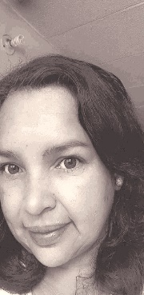
7. PRESENTACION OFICIAL DEL NUEVO REVISOR FISCAL DE LA ASOCIACIÓN
Se presenta la señora electa revisora fiscal de la asociación: nidia sanchez sanchez.

Slide 27
9. Quinto punto Orden del día:
CLAUSURA Y AGRADECIMIENTOS

